Slide 1
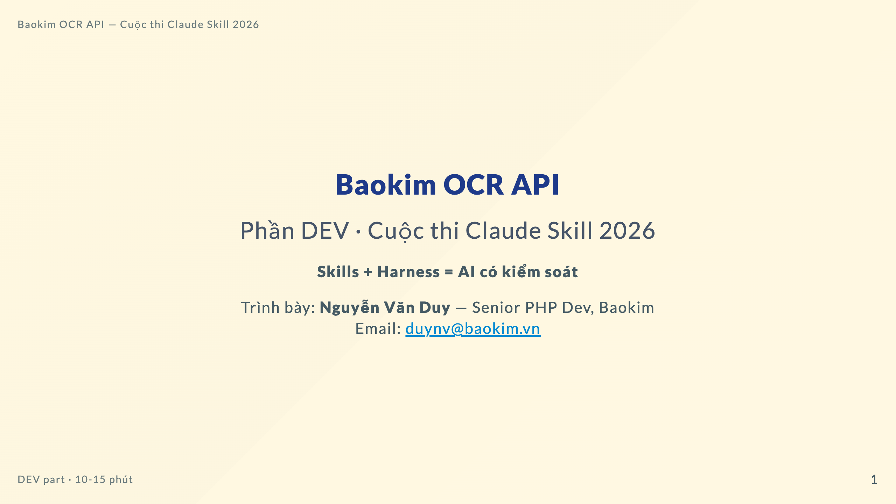
Notes:
Speaker notes (~30s): - Chào ban giám khảo. Em là Duy, dev senior của team. - Hôm nay em chia sẻ phần DEV của dự án OCR — 10-15 phút. - Câu chuyện em muốn kể: "Skills + Harness = AI có kiểm soát". - Sẽ có live demo OCR thật giữa bài.

Slide 2
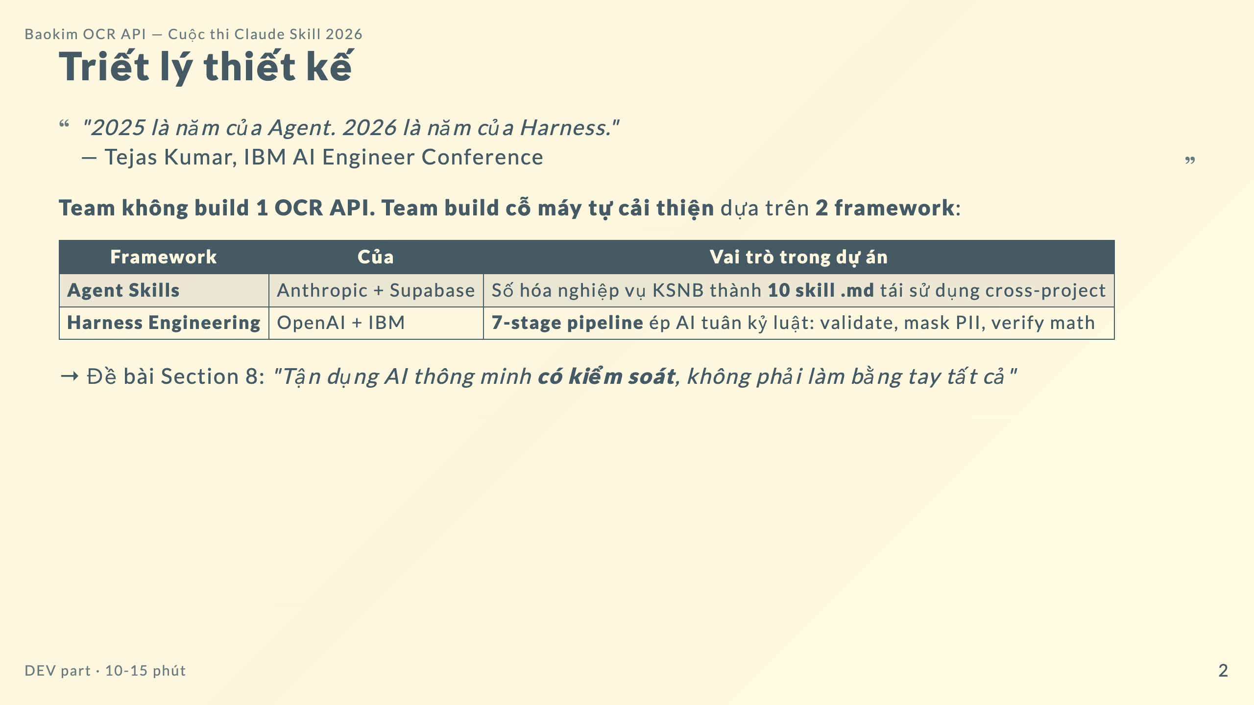
Notes:
Speaker notes (~1 phút): - Đề bài cuộc thi Section 8 cảnh báo rõ: "API đơn giản, hoạt động tốt > sản phẩm phức tạp demo lủng củng". - Team chọn approach kép: Skills (đóng gói kiến thức KSNB) + Harness (rào chắn AI). - 2 framework đều là từ Big Tech 2025-2026, video trên AI Engineer Conference. - Skills cho phép AI biết "phải làm gì trong nghiệp vụ KSNB". Harness ép AI "không được bịa, không được leak PII".

Slide 3
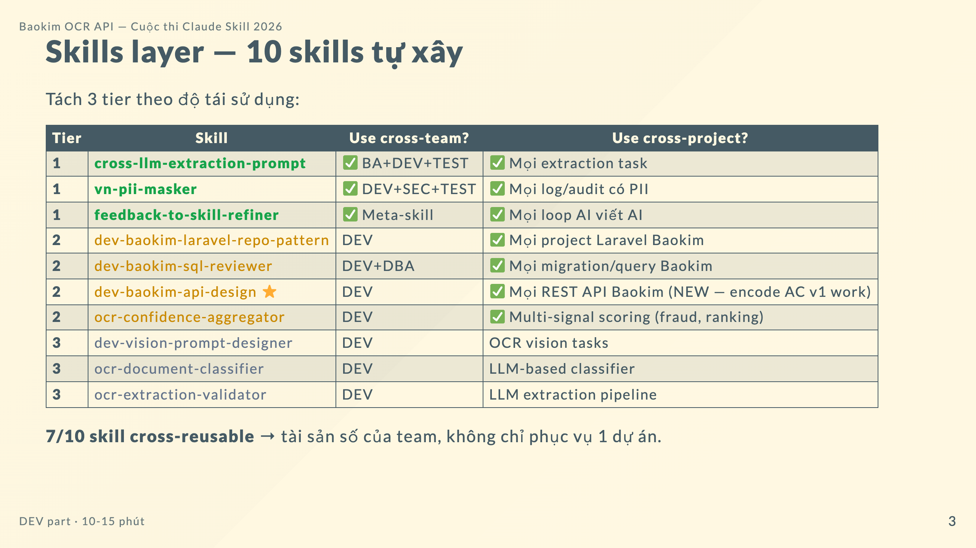
Notes:
Speaker notes (~1 phút): - 10 skills, KHÔNG phải "to-do list" — mỗi skill là 200-400 dòng markdown encode tacit knowledge thật. - Tier 1 (xanh): dùng được cho mọi team, mọi dự án. Skill `cross-llm-extraction-prompt` là foundation — 7 anti-hallucination patterns. - Tier 2 (cam): Baokim-specific. Skill `dev-baokim-api-design` là MỚI — em đóng gói AC v1 work tuần này (versioning, error schema R8, idempotency) thành skill cho dự án Baokim tiếp theo dùng lại. - Tier 3 (xám): scope hẹp hơn — OCR-specific. - Đề bài Section 9.4 hỏi: "Skill team khác dùng lại được không?". Trả lời: 7/10 yes.

Slide 4
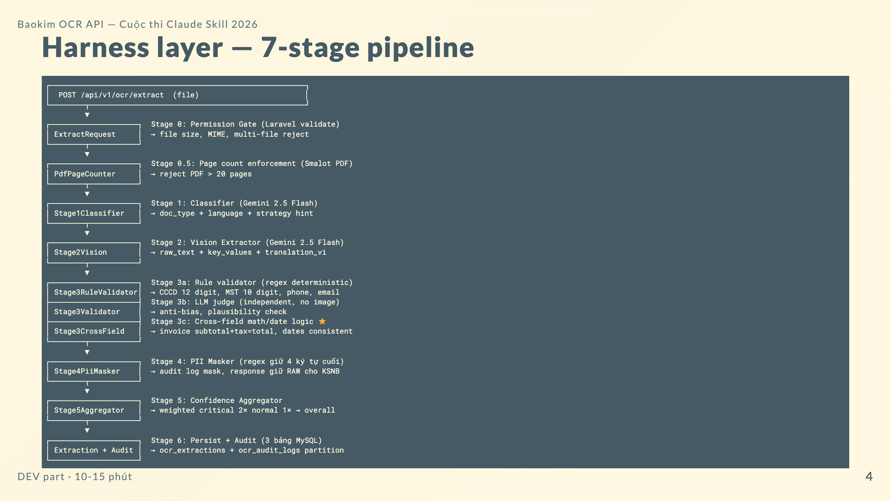
Notes:
Speaker notes (~1 phút): - Đây là Harness mà IBM Tejas Kumar nói. Mỗi stage là 1 "rào chắn" độc lập. - Stage 3 đặc biệt: chia 3 sub-stage 3a/3b/3c. - 3a regex deterministic — code thuần, không LLM. - 3b LLM judge — **độc lập với Stage 2**, không xem ảnh, chỉ check text plausibility. Anti-bias dương. - 3c cross-field — code thuần, check math (subtotal + tax = total), check date logic. IBM gọi đây là "Verify Step". - Stage 4 PII masker: RAW vẫn trả KSNB (họ cần copy/paste), audit log thì mask. R6 chuẩn AC: giữ 4 ký tự cuối. - Stage 6 audit_logs partition by month — TT 39/2016 NHNN yêu cầu retention 5 năm.

Slide 5
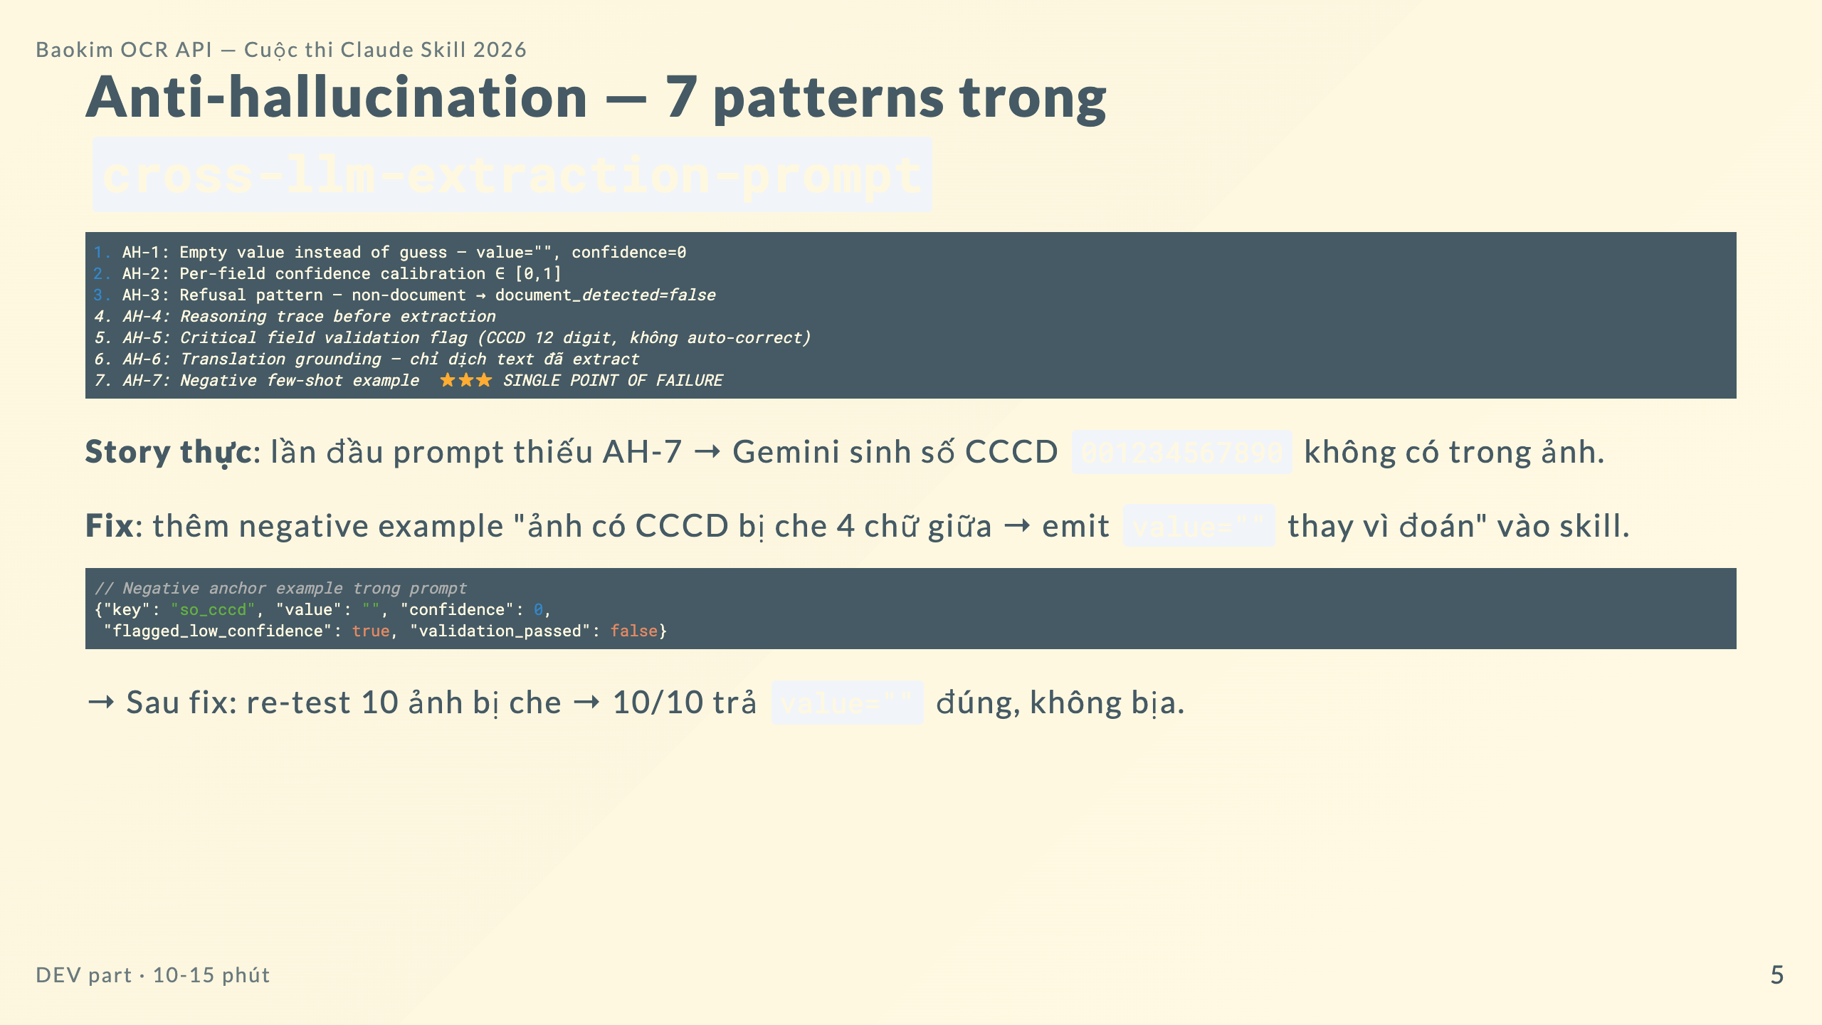
Notes:
Speaker notes (~45s): - Skill `cross-llm-extraction-prompt` là foundation. 7 patterns được battle-tested. - AH-7 là quan trọng nhất — "negative few-shot". Nếu prompt chỉ có positive example, LLM học pattern "phải trả về một số". - Có 1 ví dụ negative "trả về rỗng" trong prompt → LLM hiểu "rỗng là OK". - Đây là bài học thực — em sẽ kể lại ở slide "AI sai ở đâu" sau.

Slide 6
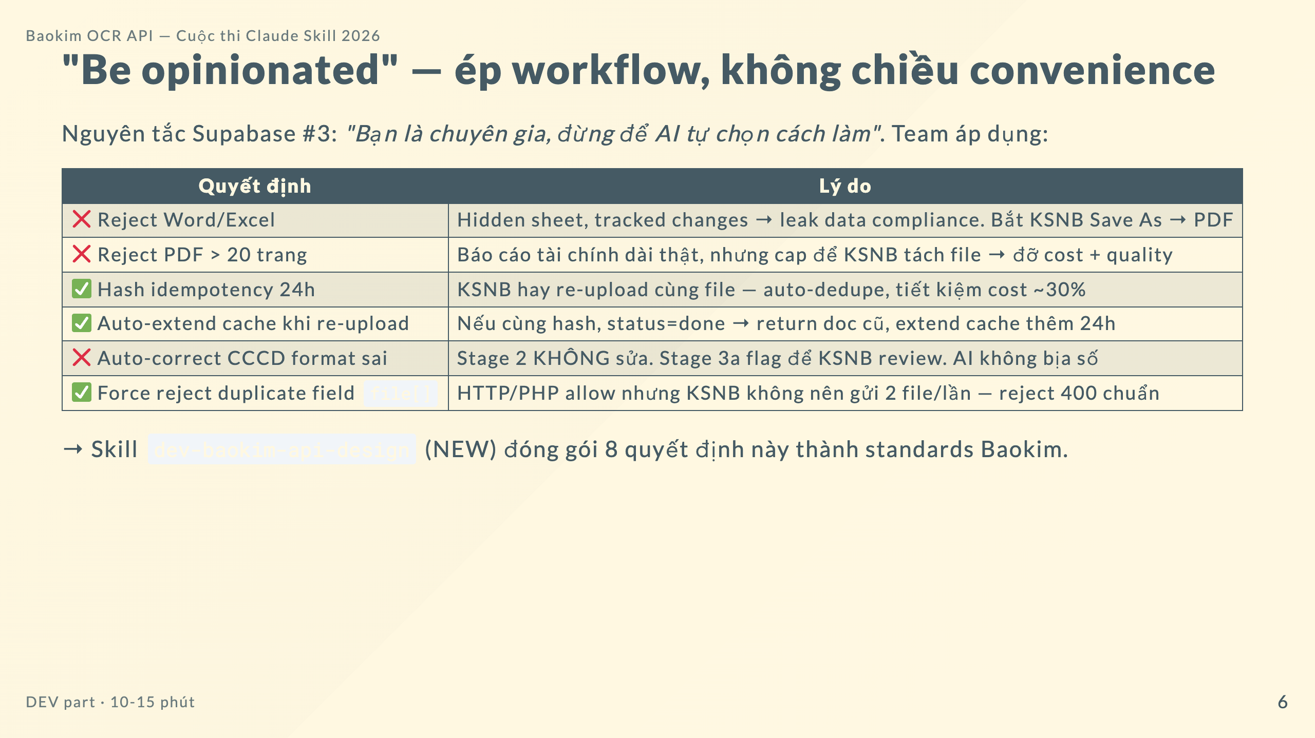
Notes:
Speaker notes (~1 phút): - Khi BA hỏi "có nhận Word/Excel không?", em từ chối vì compliance risk. Excel có hidden sheet, Word có tracked changes — KSNB không nhìn thấy nhưng AI vẫn đọc. Bắt Save As PDF → "what you see is what you get". - AC ghi PDF ≤ 10 trang, team raise lên 20 vì khảo sát KSNB cho thấy báo cáo tài chính 15-50 trang. Deviation có chủ đích. - Idempotency: KSNB hay vô tình re-upload cùng file → mất phí LLM. Hash sha256 → return cached. - AI không auto-correct CCCD sai format — Stage 3a chỉ flag. Tránh "AI tự cho mình đúng".

Slide 7
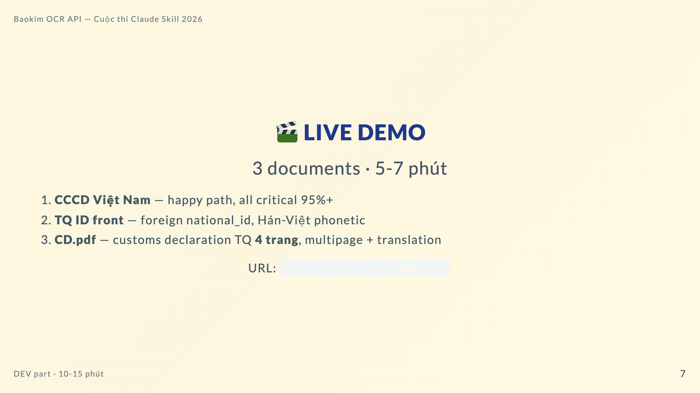
Notes:
Speaker notes (~30s): - Chuyển sang browser. Mở /ocr → upload 3 doc theo thứ tự. - Doc 1 CCCD VN: highlight key_values table, copy "so_cccd", confidence badge. - Doc 2 TQ ID: highlight doc_type = "CMND nước ngoài" (skill mới add), value_translated_vi có Hán-Việt phonetic. - Doc 3 CD.pdf: tab "Trang 1/2/3/4", click "Mở tất cả", bản dịch tiếng Việt cả 4 trang. - Time check: nếu chậm, skip Doc 1 và bắt đầu từ Doc 2.

Slide 8
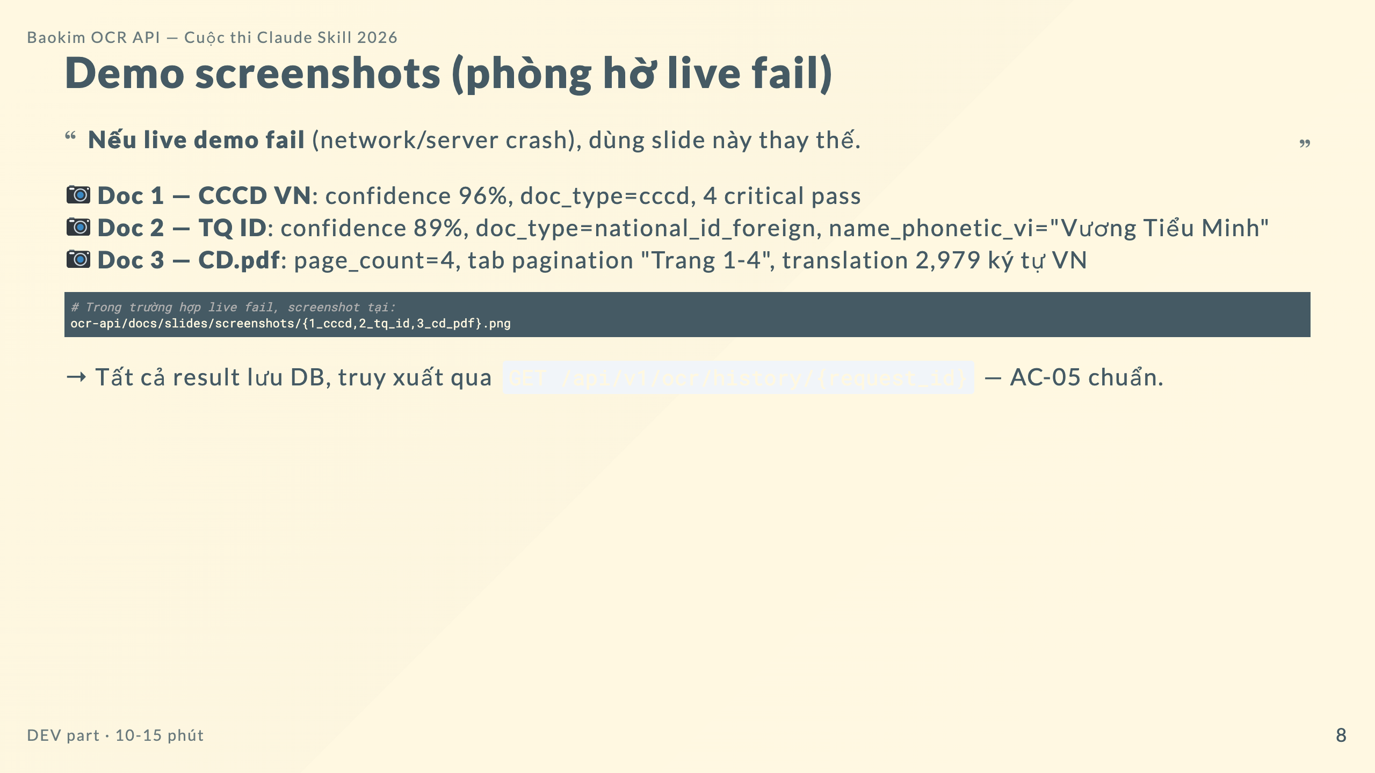
Notes:
Speaker notes (~30s): - Đây là slide phòng hờ — sẽ chỉ show nếu live demo crash. - 3 doc đã chạy thật trên server, kết quả lưu DB, có thể truy xuất bất cứ lúc nào qua API.

Slide 9
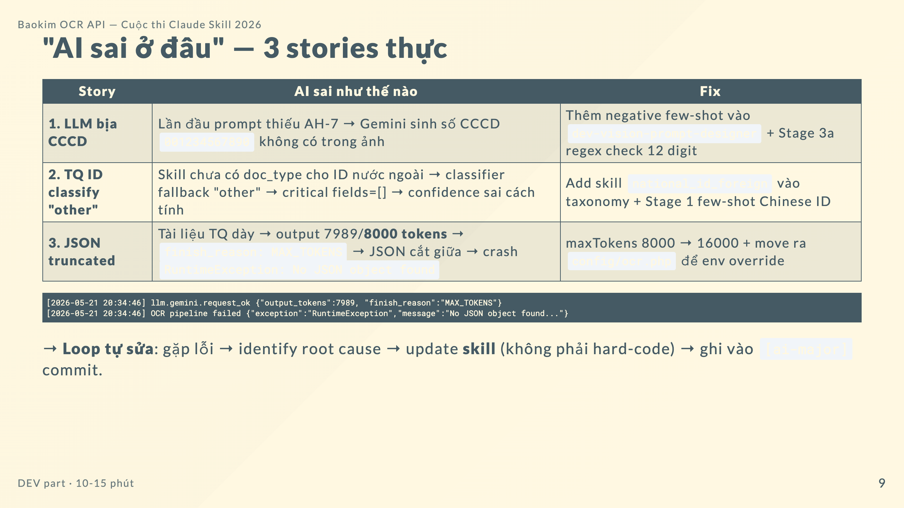
Notes:
Speaker notes (~1.5 phút): - Đề bài Section 7.5 hỏi: "Bài học: AI sai ở đâu, team xử lý ra sao?". Em kể 3 stories thực. - Story 1: ngày đầu Stage 2 prompt chỉ có positive example. Test với ảnh CCCD mờ → Gemini sinh số "001234567890". Em sốc, mở ảnh nhìn lại không có số đó. Đây chính là AH-7 — negative example là single point of failure. - Story 2: Hôm trước tester upload TQ ID, classify "other" → bug R3 formula. Em không phải sửa code aggregator (đúng rồi), mà thêm SKILL mới `national_id_foreign`. Knowledge approach thay vì code patch. - Story 3: Customs declaration TQ — output 7989/8000 tokens. Em raise lên 16000 + move config-driven. - Key insight: 3 lỗi đều fix bằng UPDATE SKILL, không phải HARDCODE. Đây là Skill-driven dev.

Slide 10
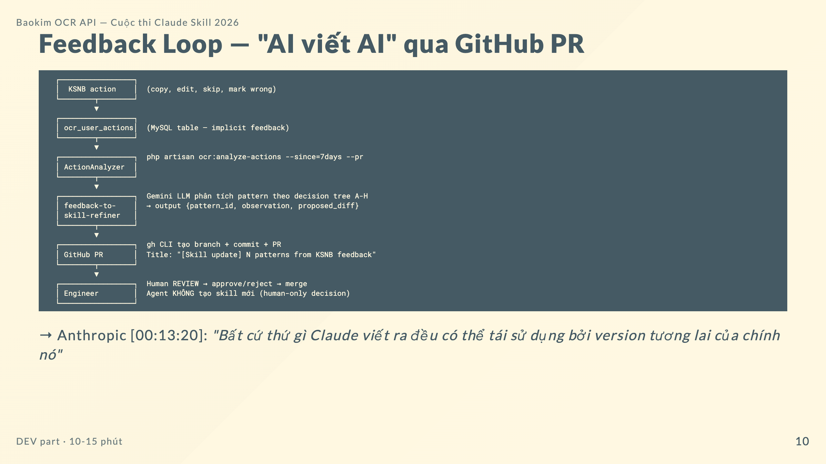
Notes:
Speaker notes (~1.5 phút): - Đây là phần em tự hào nhất — KILLER FEATURE. - KSNB làm gì? Họ copy, sửa, skip, đánh dấu sai. Không cần fill form feedback — implicit từ workflow. - Mỗi action lưu vào `ocr_user_actions` table. Sau 1 tuần, dev chạy artisan command. - LLM đọc patterns: "field X bị edit 10/12 lần trong doc_type Y" → đề xuất diff cho skill liên quan. - Agent tạo branch + commit + PR qua `gh` CLI. Title: "[Skill update]...". - Engineer review PR trên GitHub UI quen thuộc. Approve → merge → skill updated. - Quan trọng: AGENT KHÔNG TẠO SKILL MỚI. Skill mới là strategic decision của human. Agent chỉ refine existing 10 skills. - Đây là "Garbage Collection Day" của OpenAI + "Continuous Learning" của Anthropic kết hợp.

Slide 11
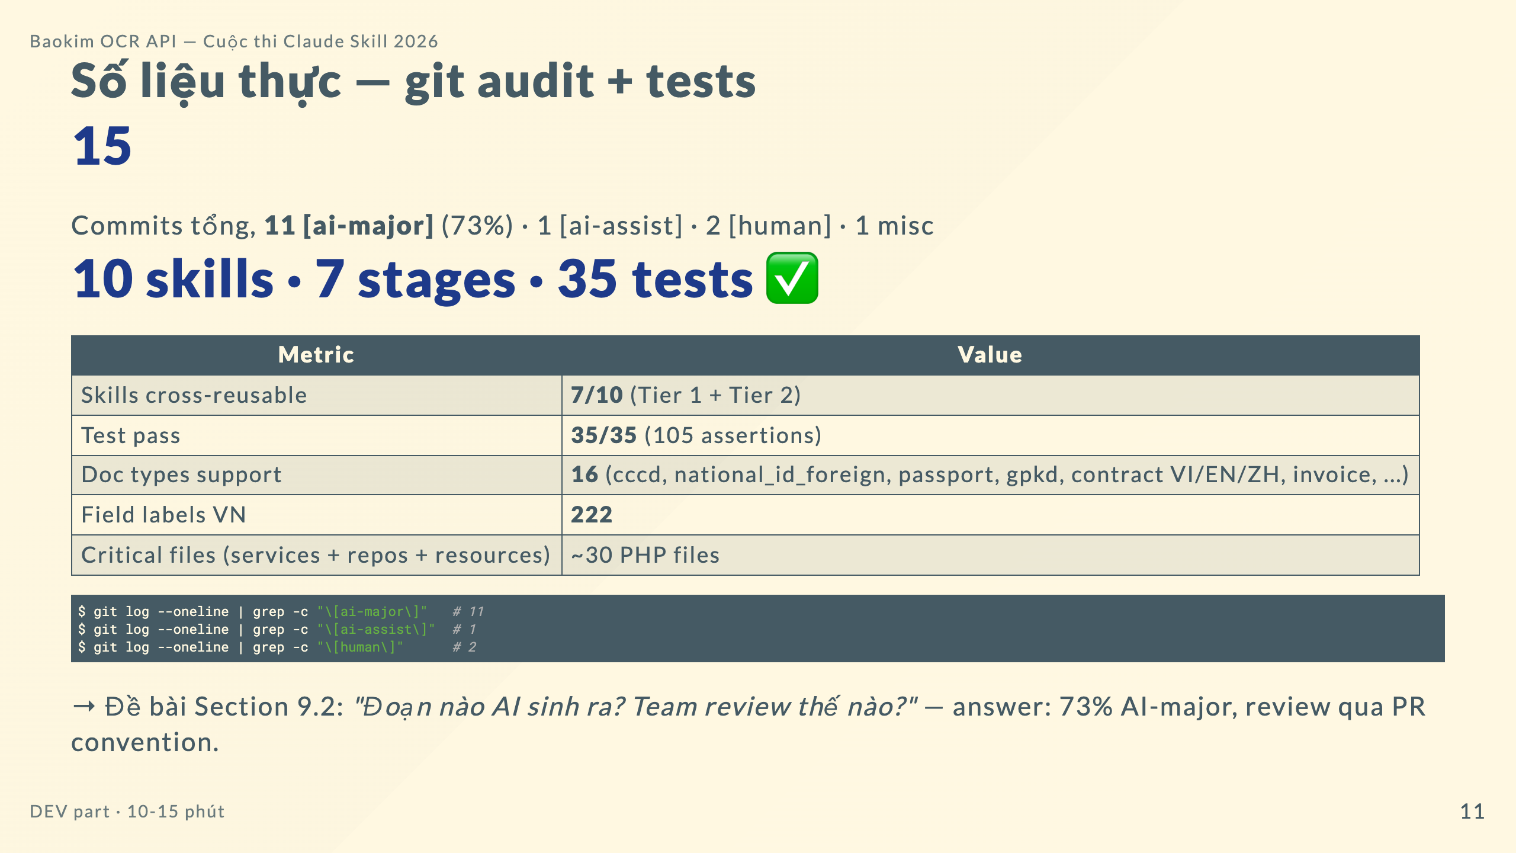
Notes:
Speaker notes (~45s): - Số liệu git log thật. 73% commit là AI sinh ra > 70% code (đã review pass). - 13% human-only (BKM rules manual edit, secrets management, decision dài). - 7% ai-assist (dev edit nhiều). - 35 tests pass cover 3 stage độc lập: Stage 4 PII masker, Stage 3 rule validator, OcrPipelineIntegration end-to-end với fake LLM, AnalyzeActions với mock LLM. - Đề bài hỏi rõ "đoạn nào AI sinh ra, team review thế nào". Em dùng commit prefix convention: `[ai-major]` = AI >70%, dev review pass. `[ai-assist]` = AI <70%, dev edit nhiều. `[human]` = không dùng AI.

Slide 12
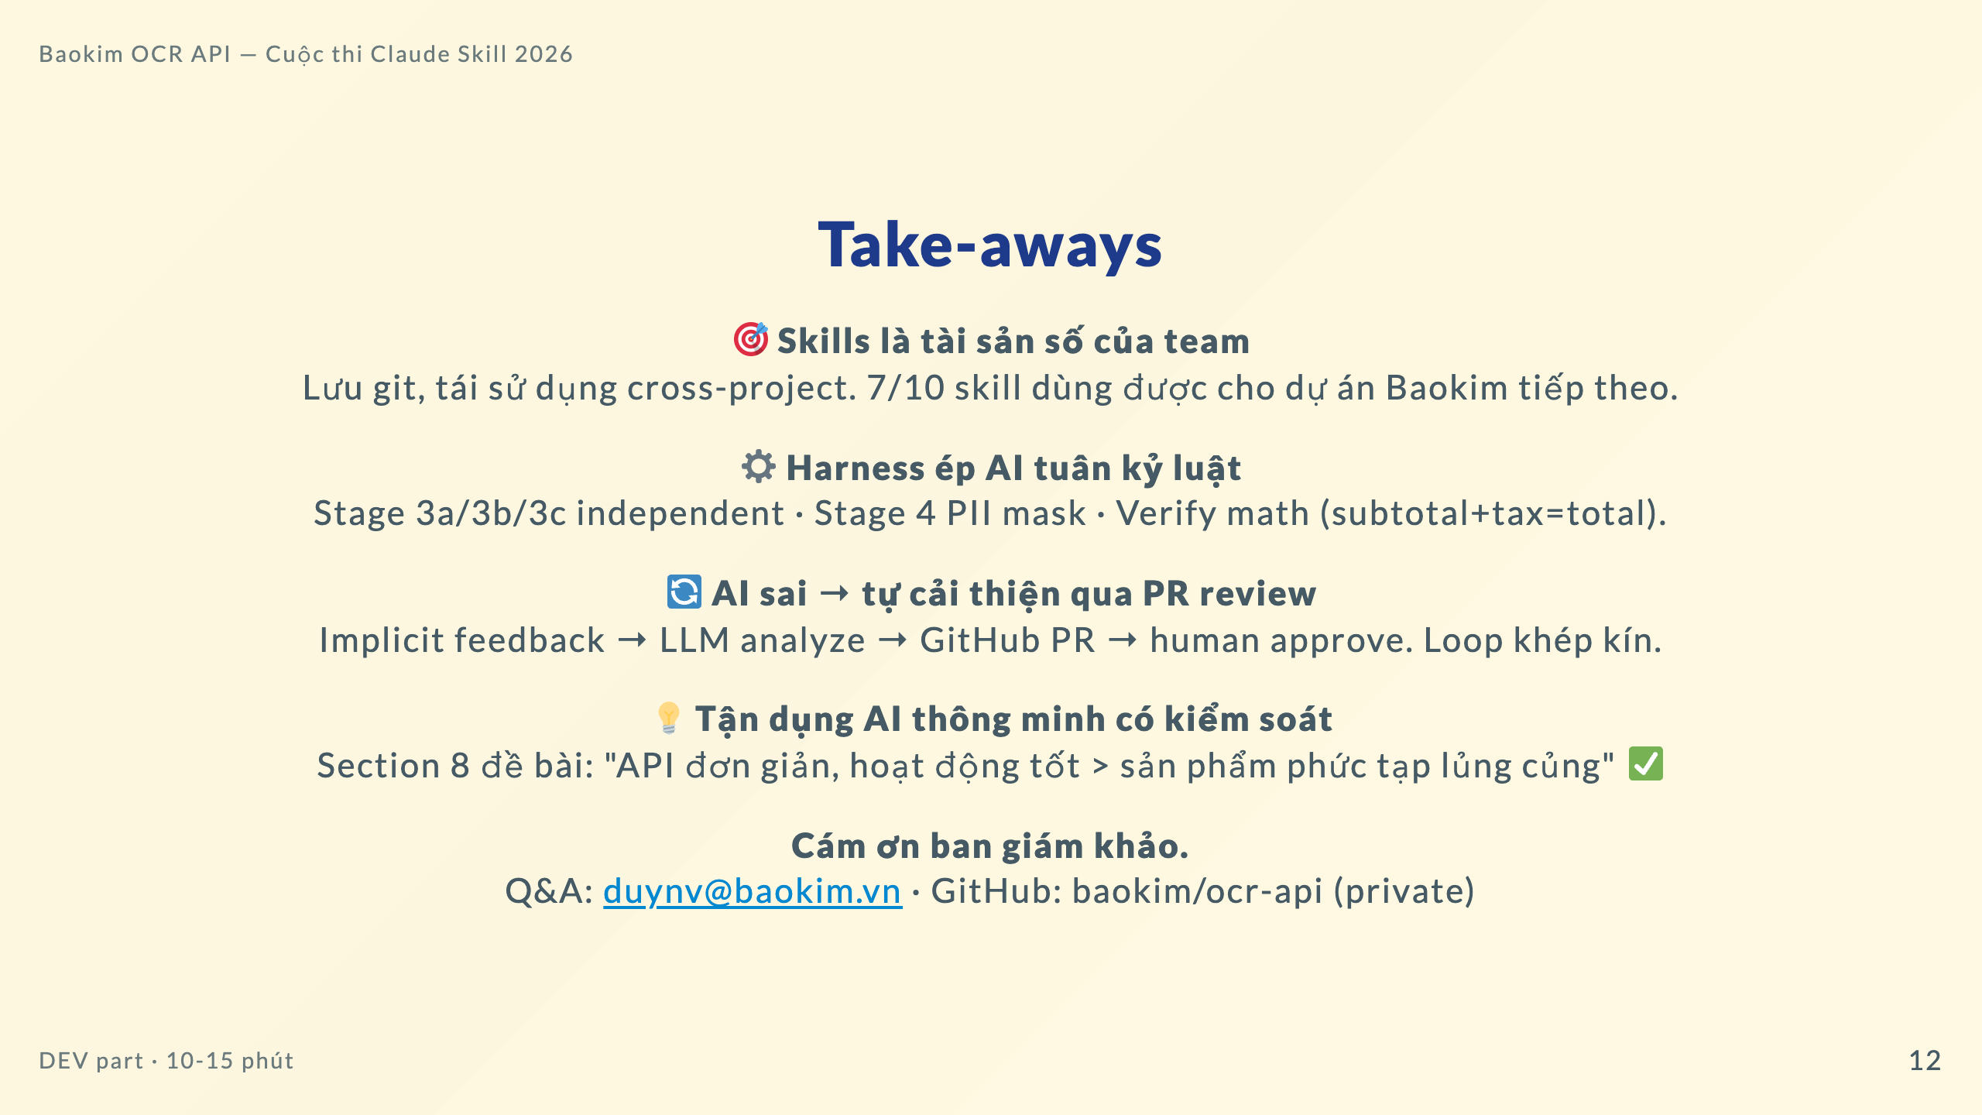
Notes:
Speaker notes (~45s): - 4 take-aways. Đề bài Section 8 nhấn mạnh: đơn giản, hoạt động tốt > phức tạp lủng củng. Em check box này. - Skills là tài sản số — Anthropic Barry Zhang: "trí thông minh khác chuyên môn, Skills là số hóa chuyên môn". - Harness — IBM Tejas Kumar: "everything around the model that gives it grounding in reality". - Loop tự cải thiện — Section 7.5 + 9.4 đề bài. - Sẵn sàng Q&A.

